Slide 1
Муниципальное дошкольное образовательное автономное учреждение «Детский сад № 31 комбинированного вида «Звездочка» г.Орска»
«Физическое развитие детей младшего дошкольного возраста в игровой деятельности»
Подготовила:
воспитатель
МДОАУ «Детский сад № 31 г.Орска»
Чернова Г.А.

Slide 2
Актуальность
В настоящее время в условиях неблагоприятной экологической обстановки, неустойчивых социальных условий проблема здоровья детей является особенно актуальной.
Одним из факторов, формирующих здоровье ребенка, является двигательная активность.

Slide 3
Цель
Укреплять здоровье детей с помощью подвижных игр, формировать двигательные умения и навыки, а также развивать двигательные способности.

Slide 4
Задачи
1.Научить детей играть активно и самостоятельно.
2. Формировать правильное отношение к игровой деятельности.
3.Способствовать накоплению и обогащению двигательного опыта детей, развитию физических качеств, потребности в двигательной активности детей в совместной организованной деятельности детей и педагога;
4.Способствовать в процессе игры двигательным действиям, развитию эмоциональной сферы.
5.Создание условий для физического развития детей младшего возраста посредством игровой деятельности.
6.Обеспечить преемственность общественного и семейного воспитания в вопросах физического развития.

Slide 5
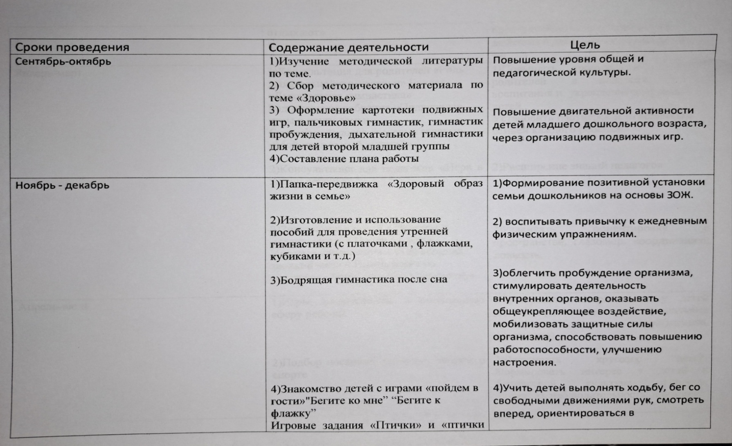
Тематический план работы по выбранному направлению на 2022-2023 г.г.

Slide 6
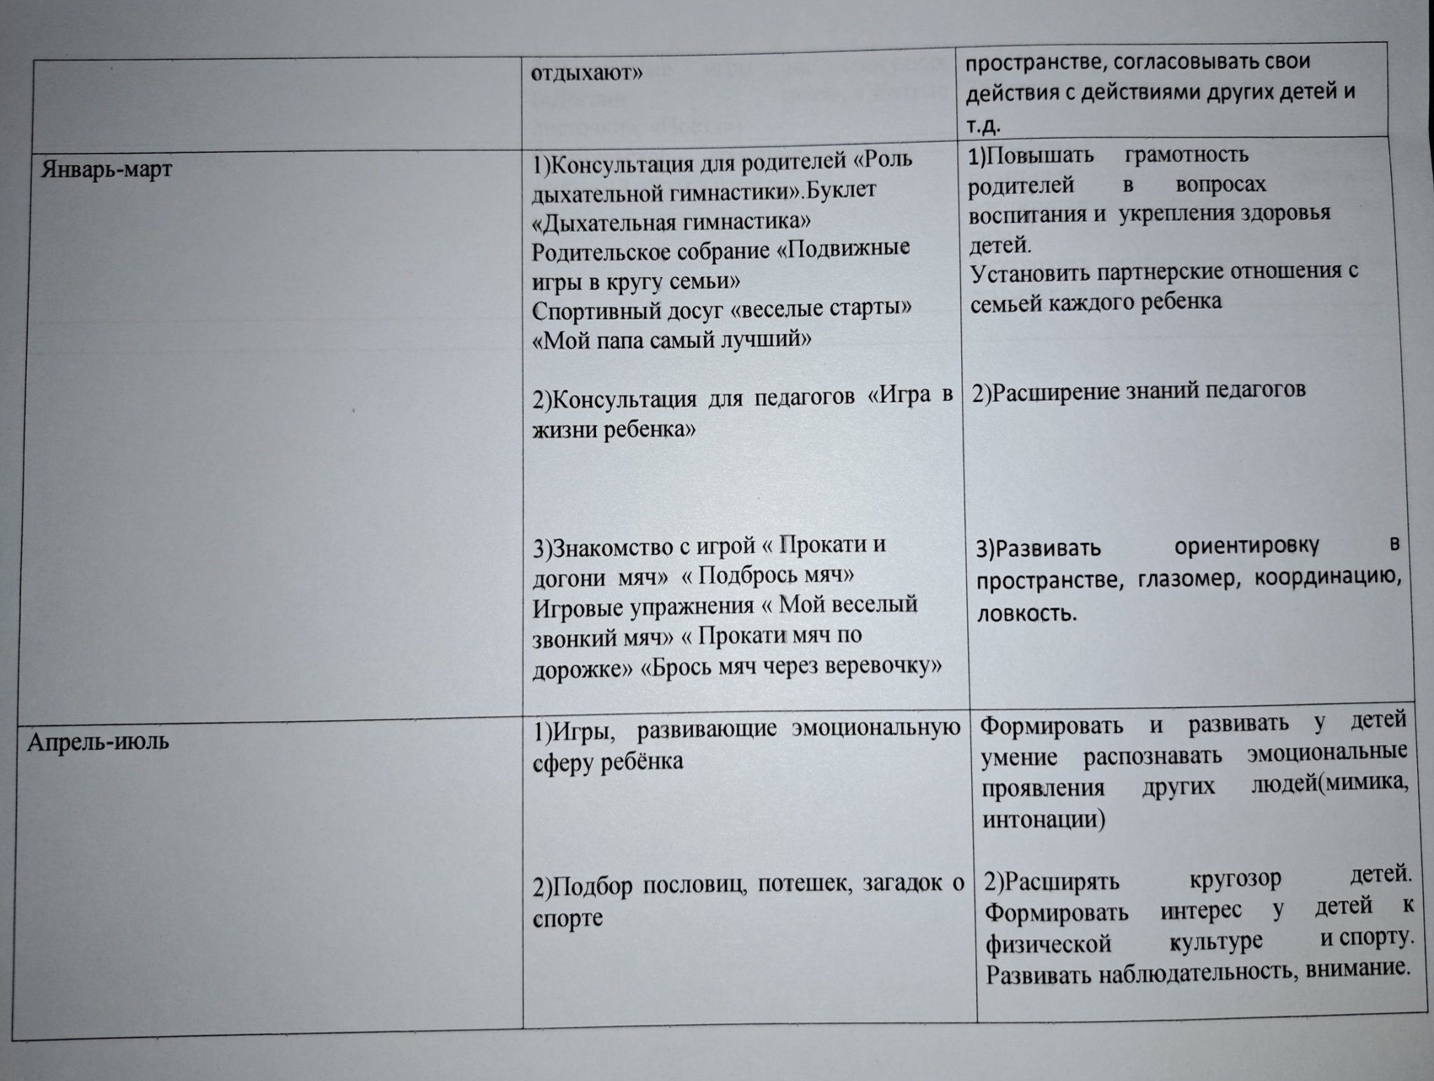

Slide 7
Принципы
Принцип доступности
Принцип оптимальности
Принцип вариативности
Принцип развивающей направленности

Slide 8
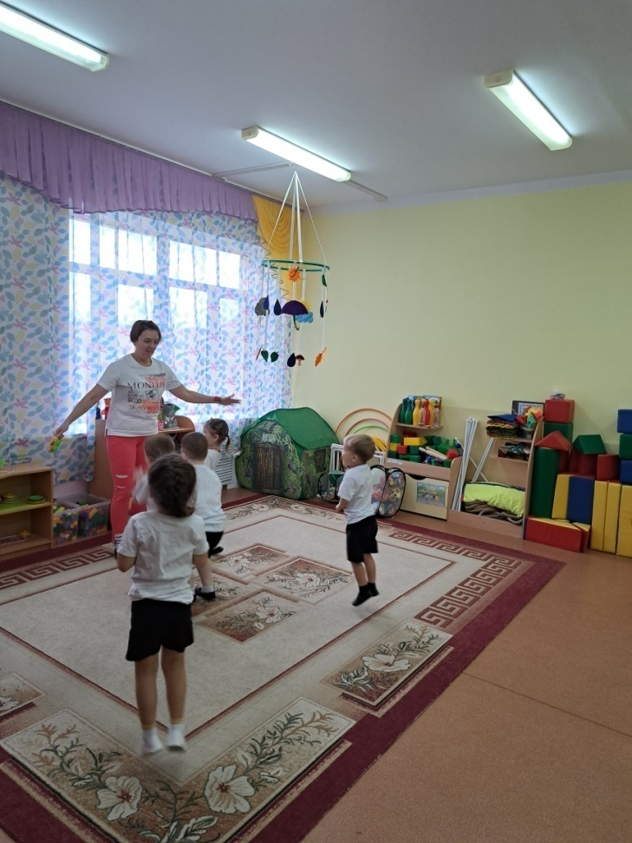
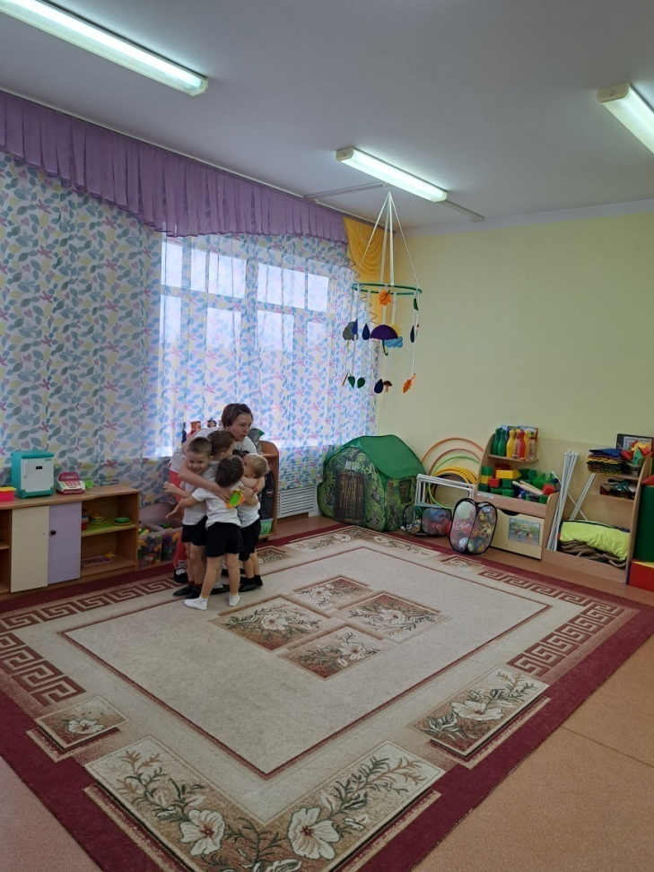
Подвижная игра «Беги ко мне»

Slide 9


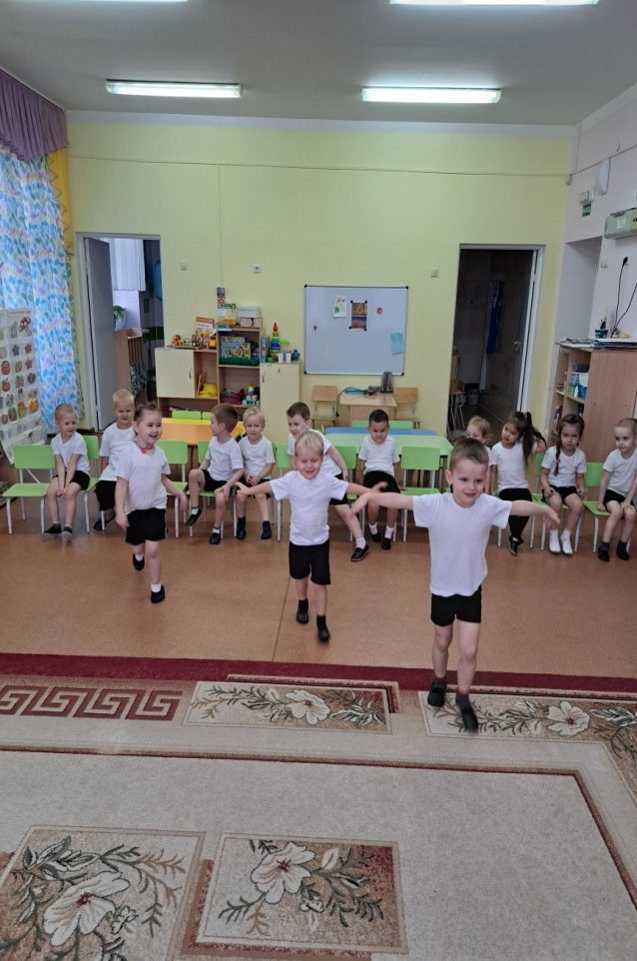

Slide 10
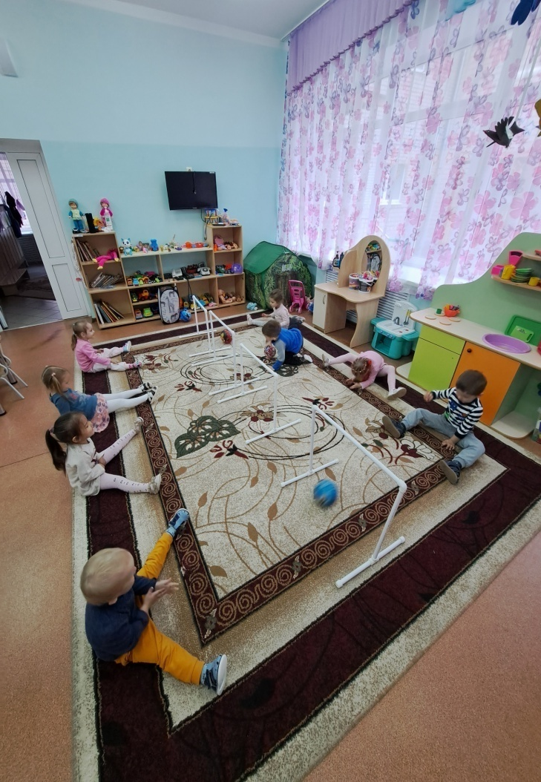
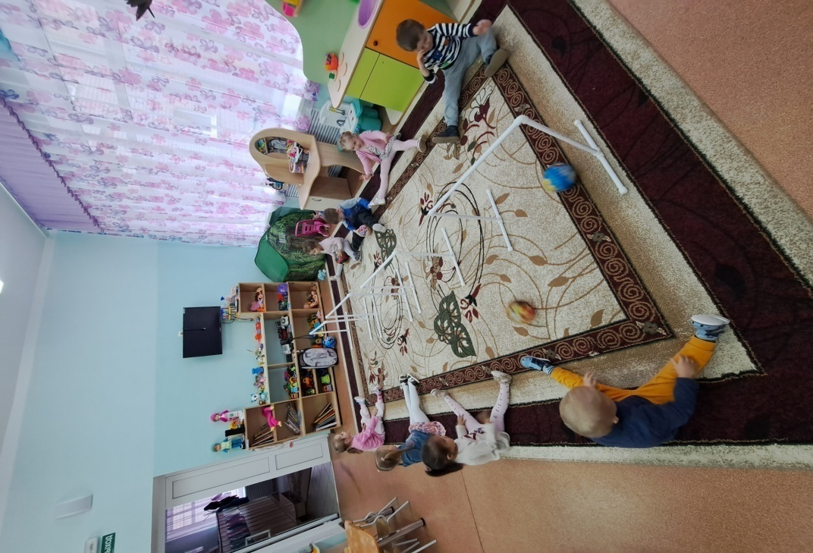
Игровые упражнения с мячом
«Прокати мяч под воротами»

Slide 11
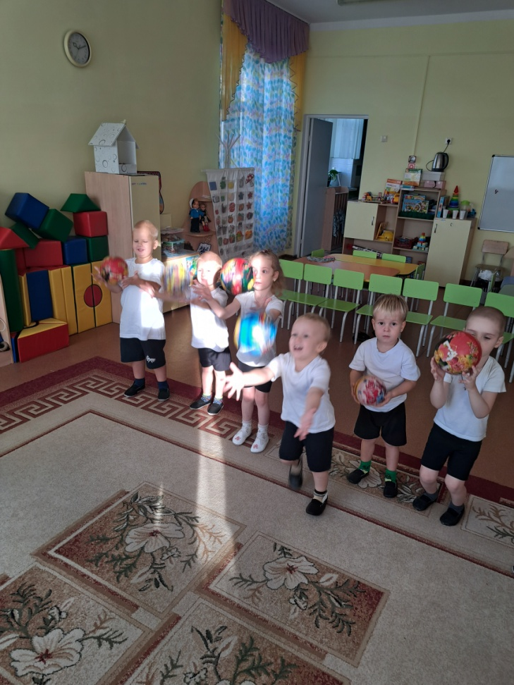
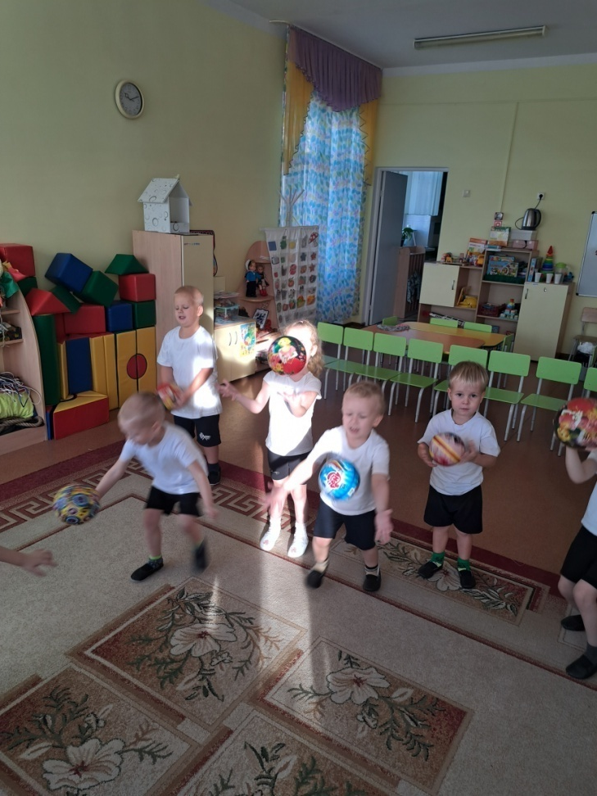
Игра «Догони мяч»

Slide 12
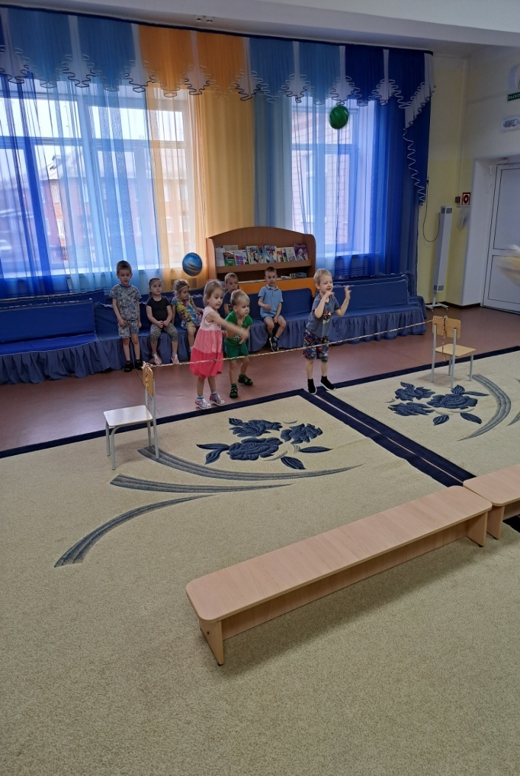
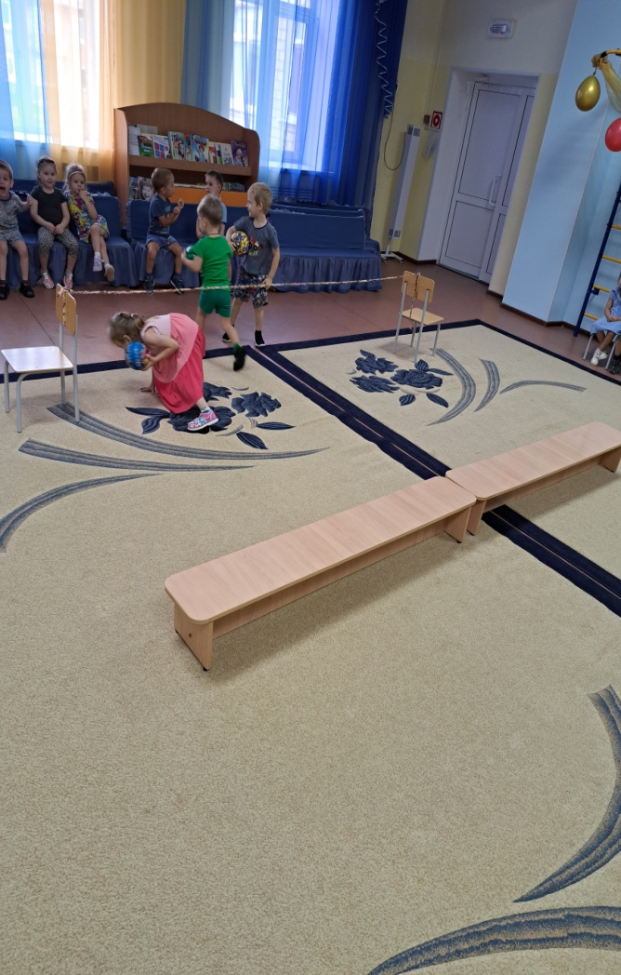
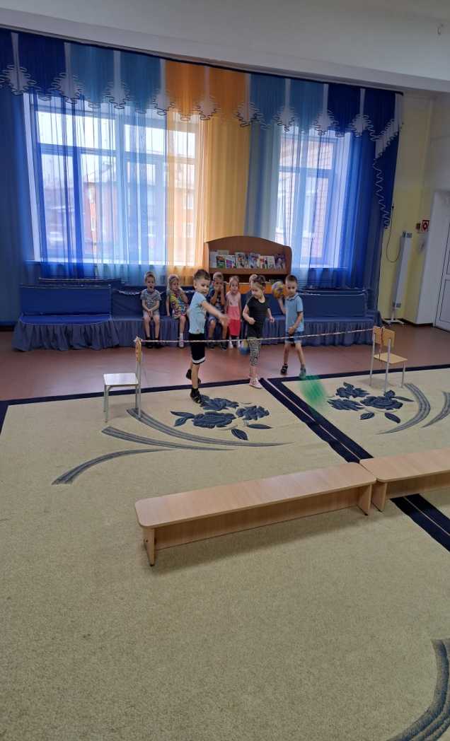
«Брось мяч через веревочку»

Slide 13
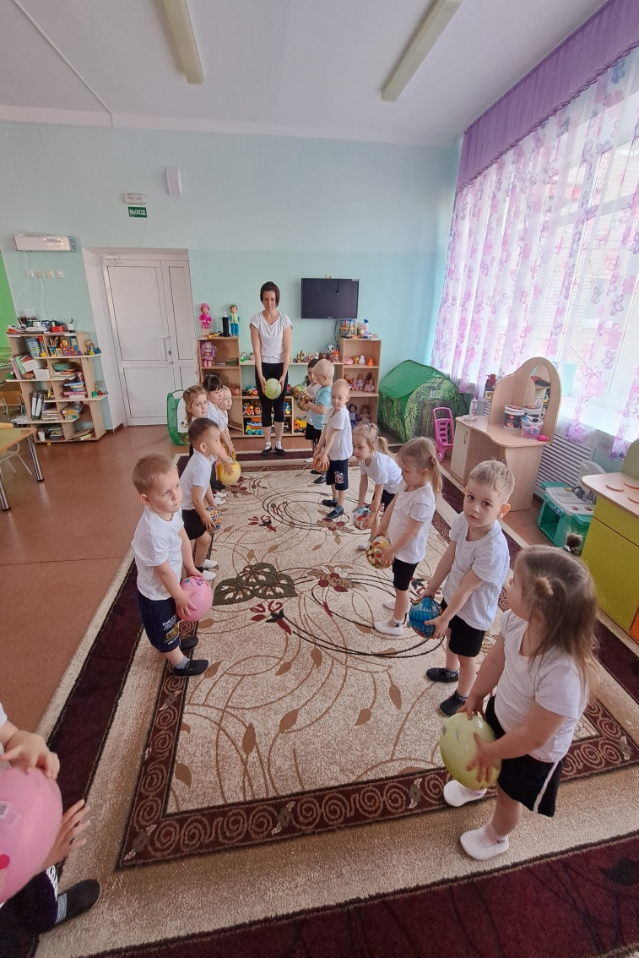
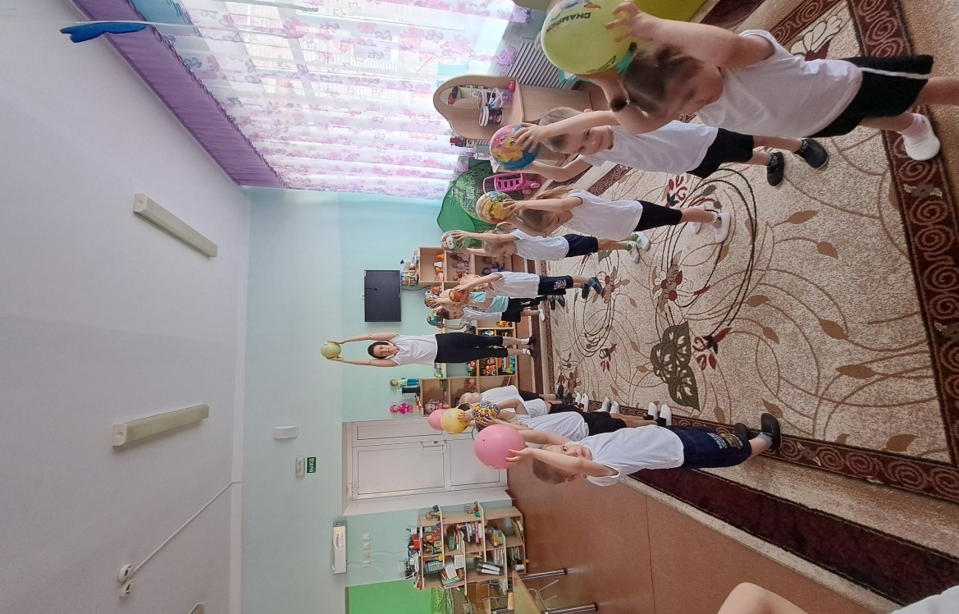
«Мой веселый звонкий мяч»

Slide 14
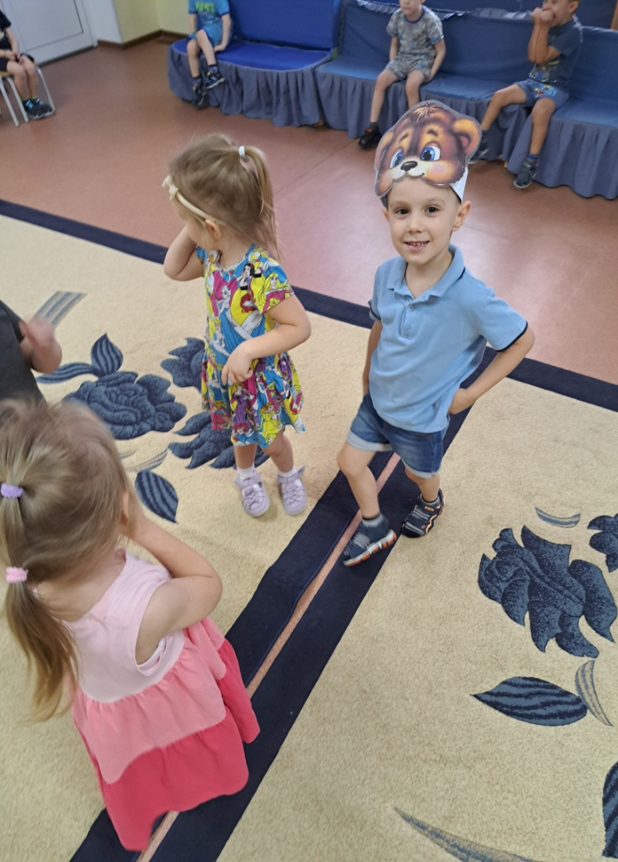
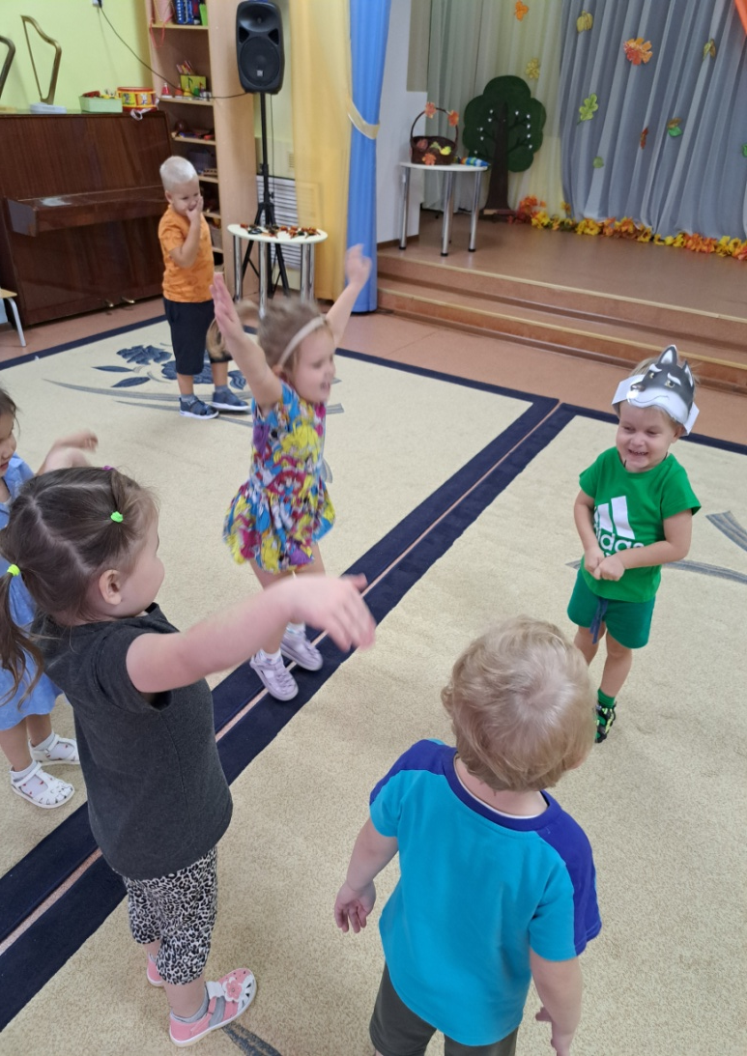
Сюжетно ролевые игры
«У медведя во бору»
«Гуси-гуси»

Slide 15
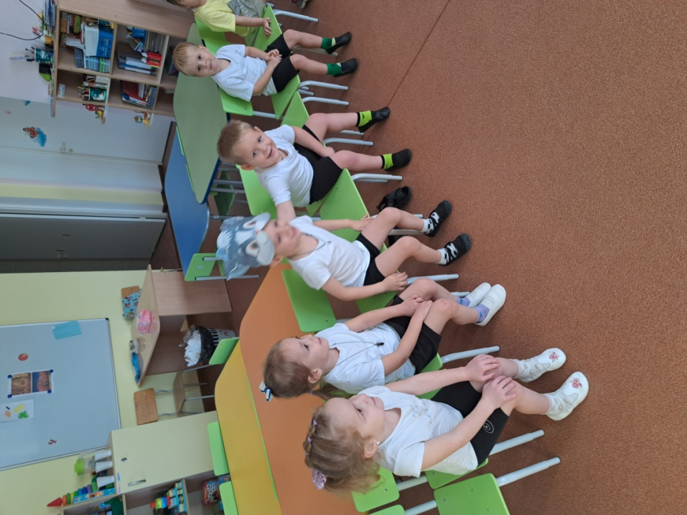
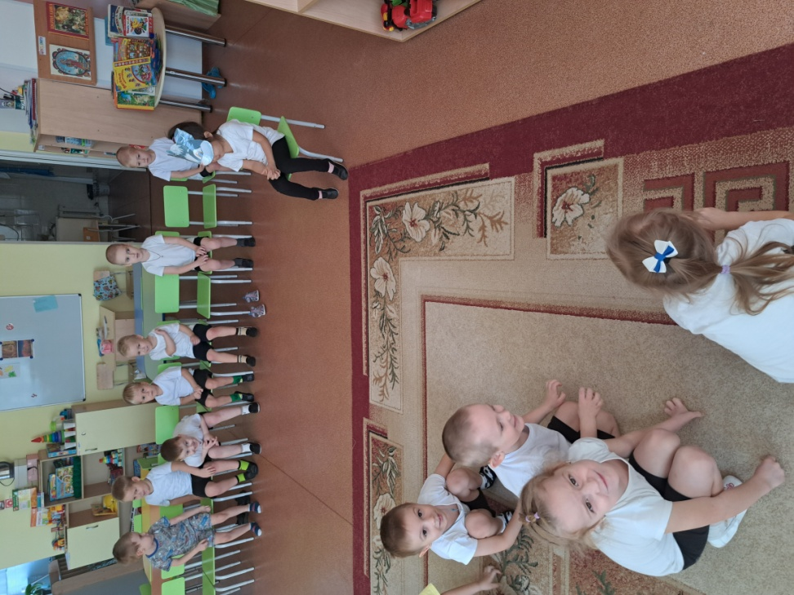
Сюжетно ролевые игры
«Кот и воробушки»

Slide 16
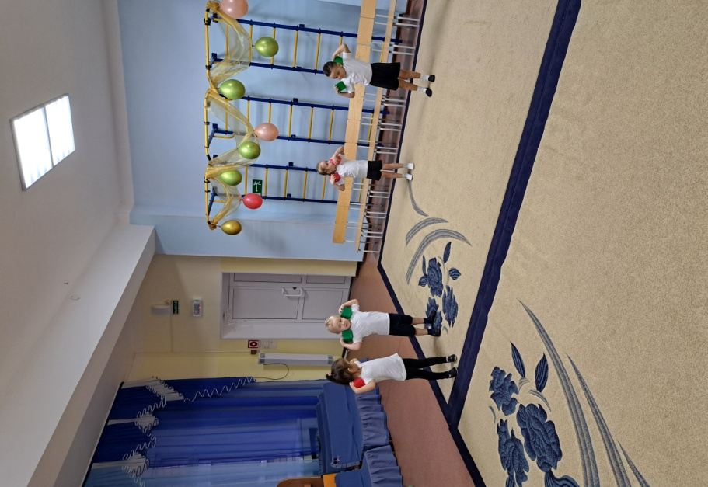
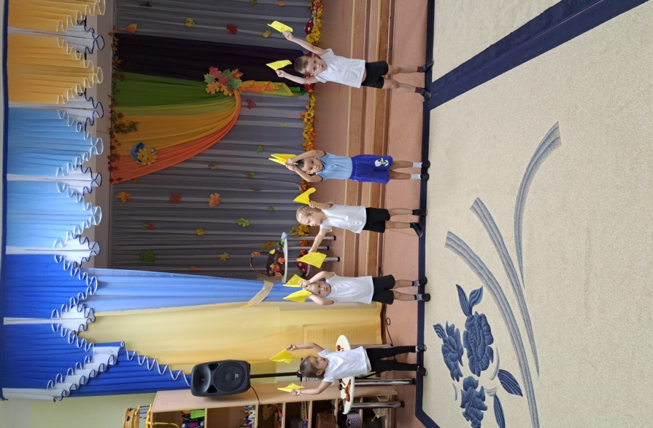
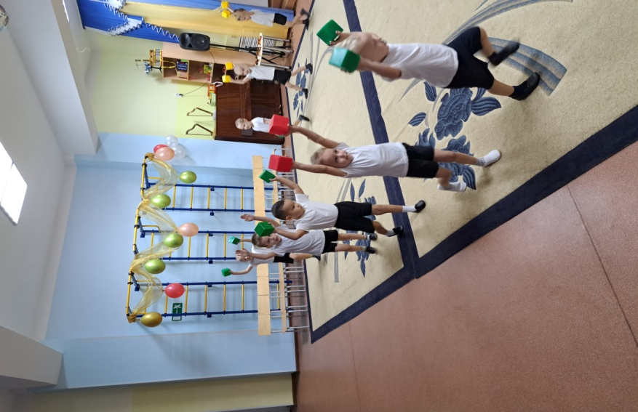
Утренняя гимнастика

Slide 17
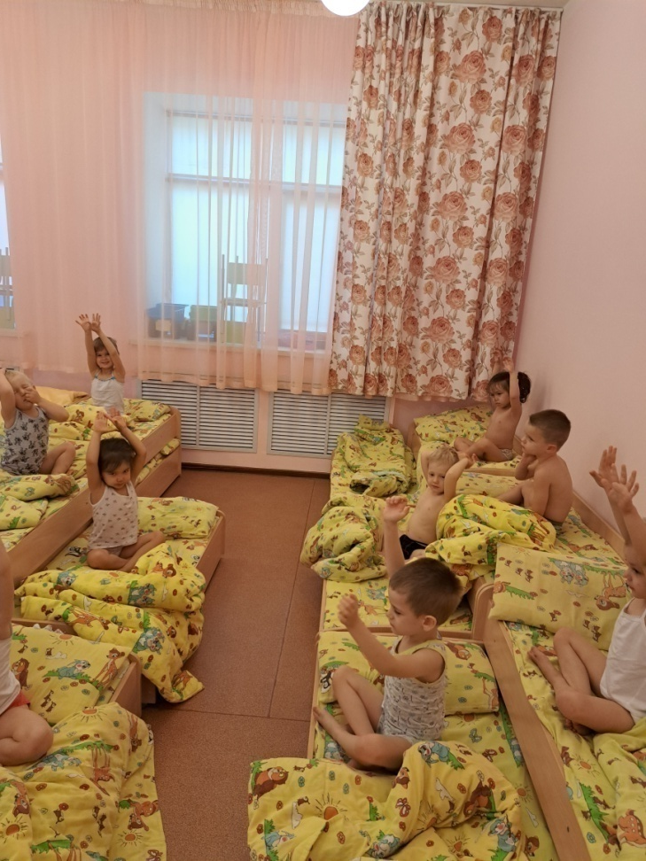
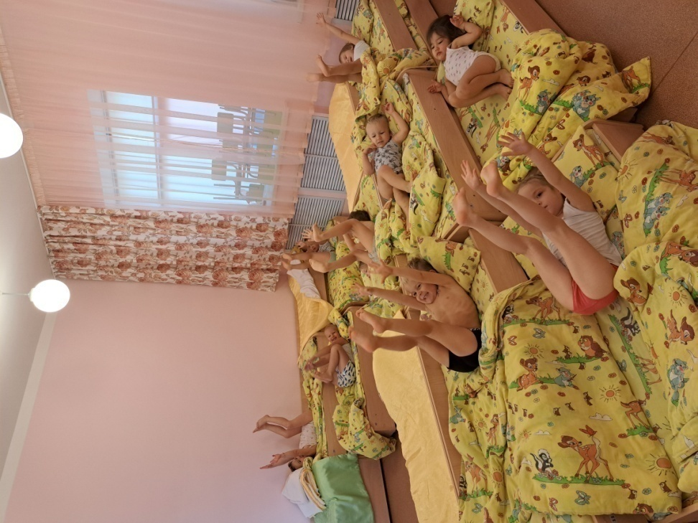
Бодрящая гимнастика после пробуждения

Slide 18
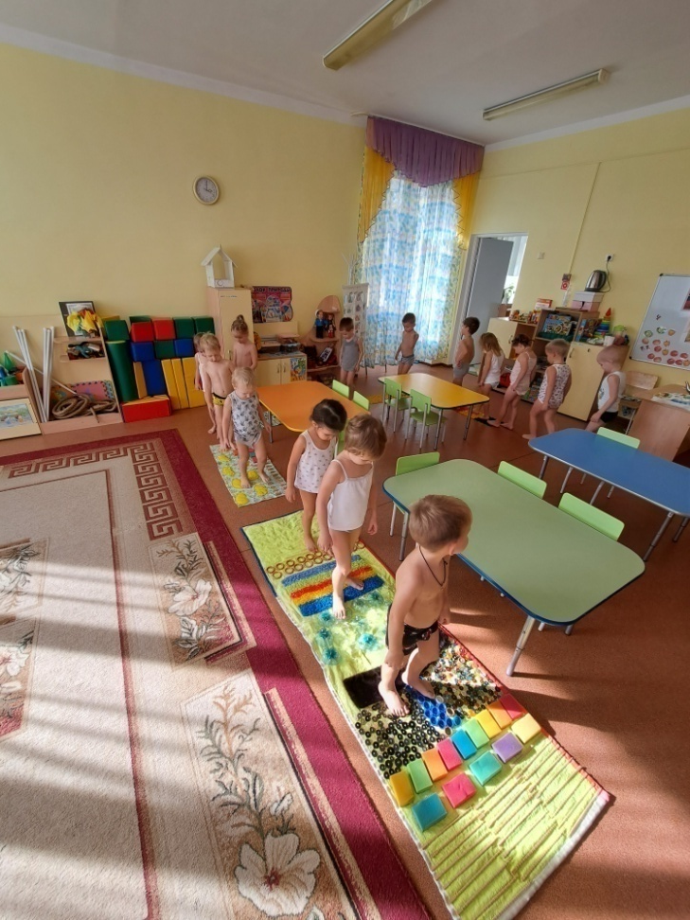
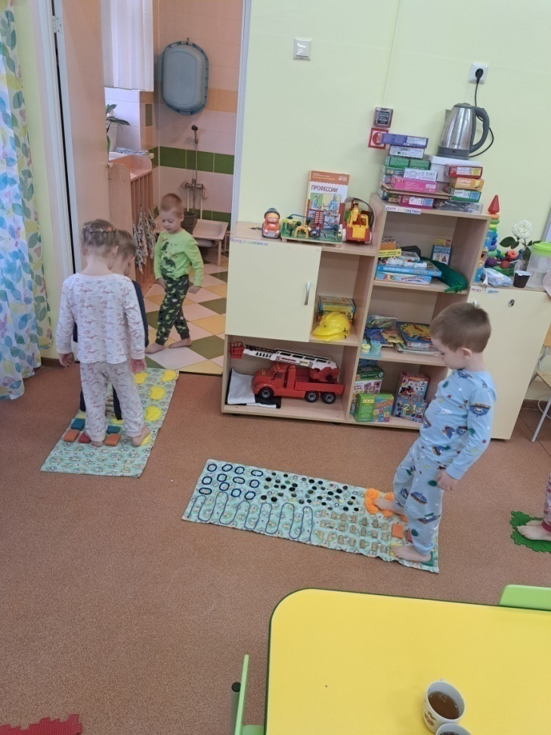
Бодрящая гимнастика после пробуждения

Slide 19
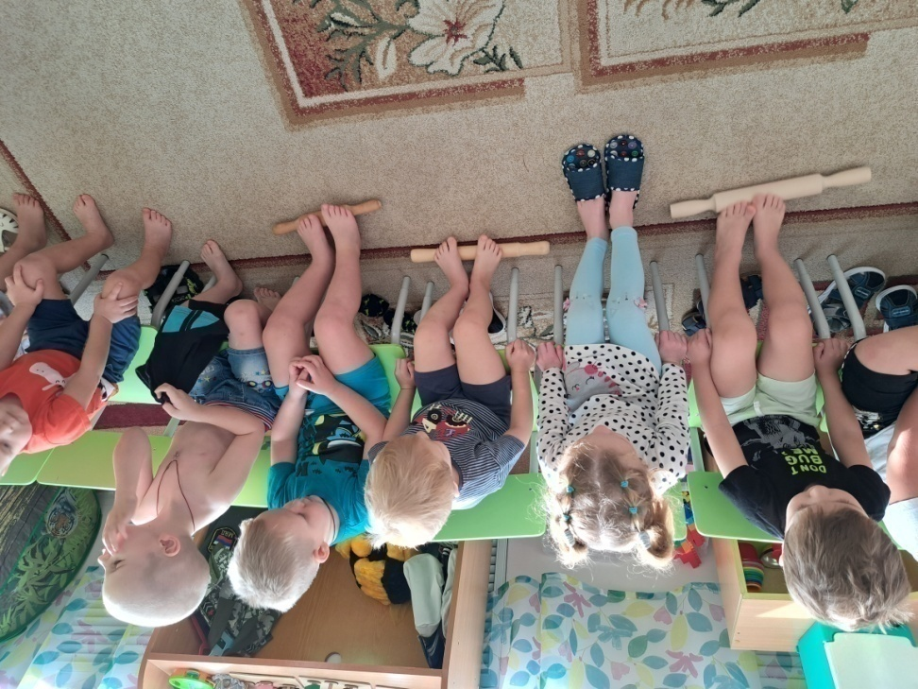
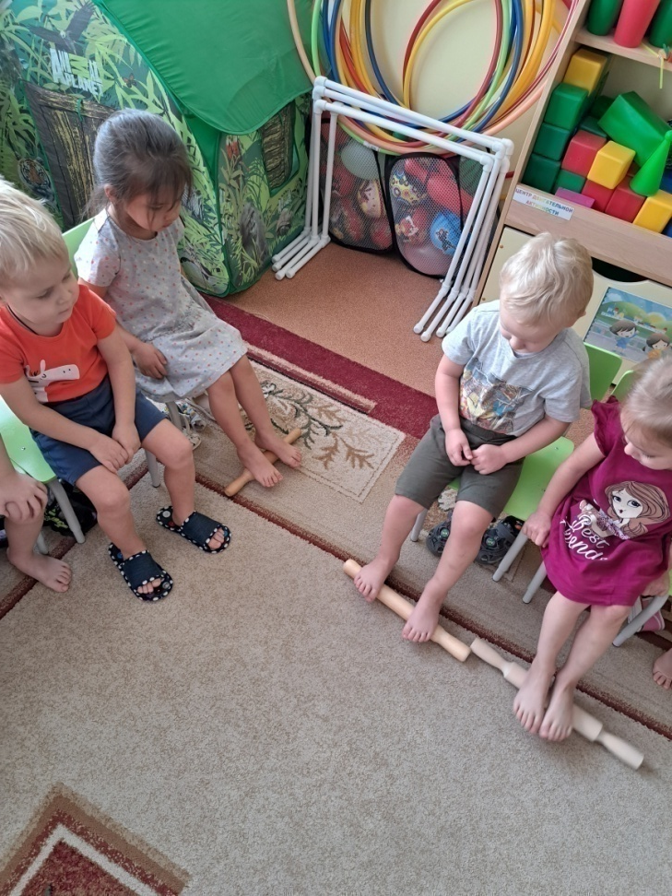
Профилактика плоскостопия

Slide 20
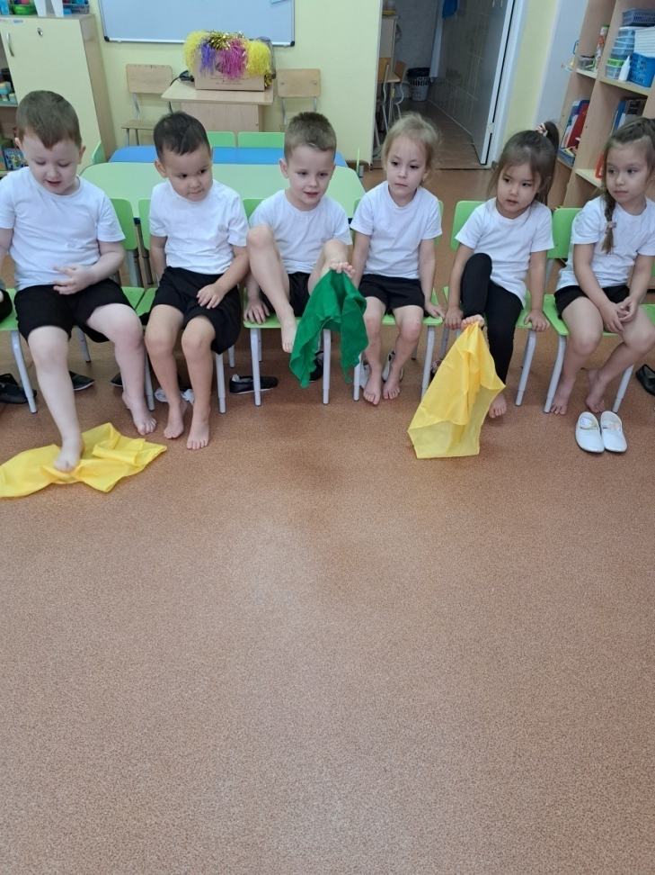
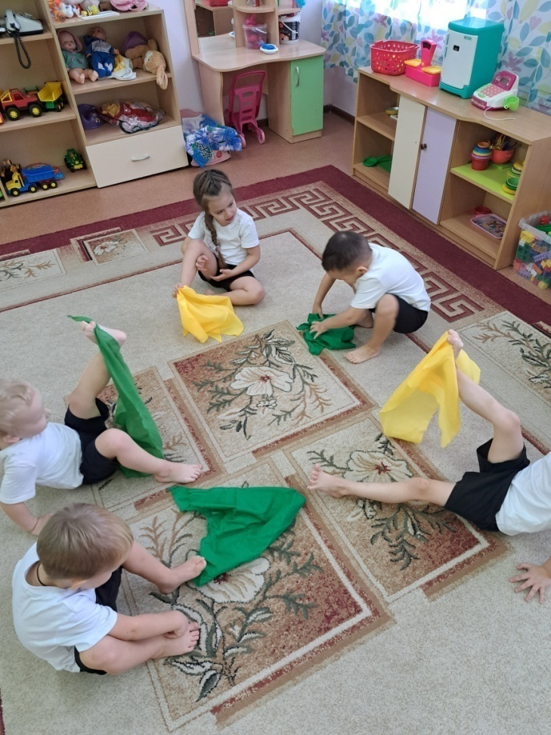
Профилактика плоскостопия

Slide 21
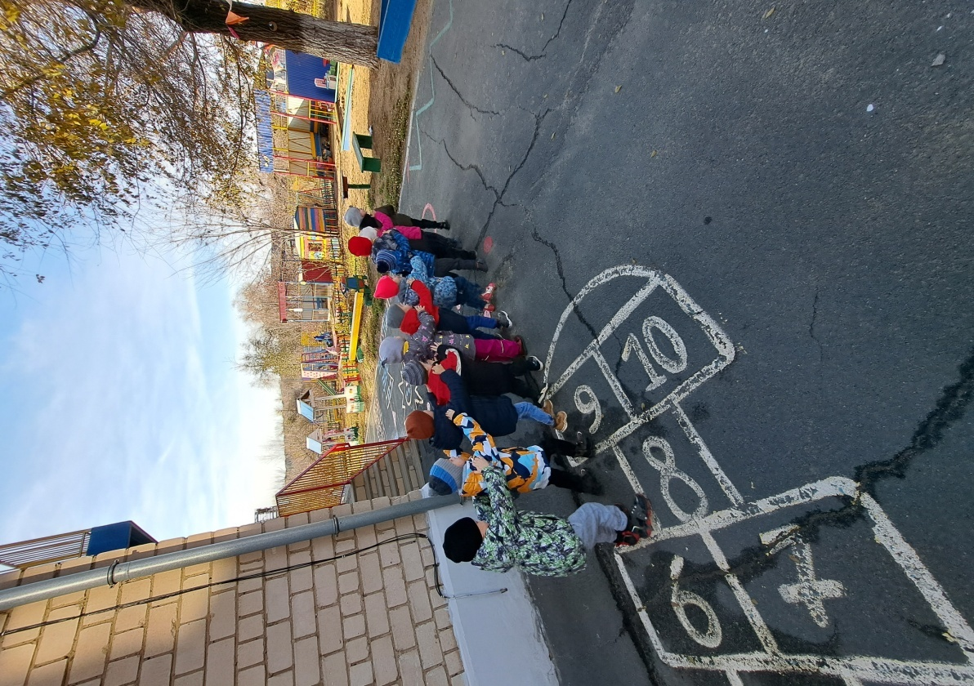
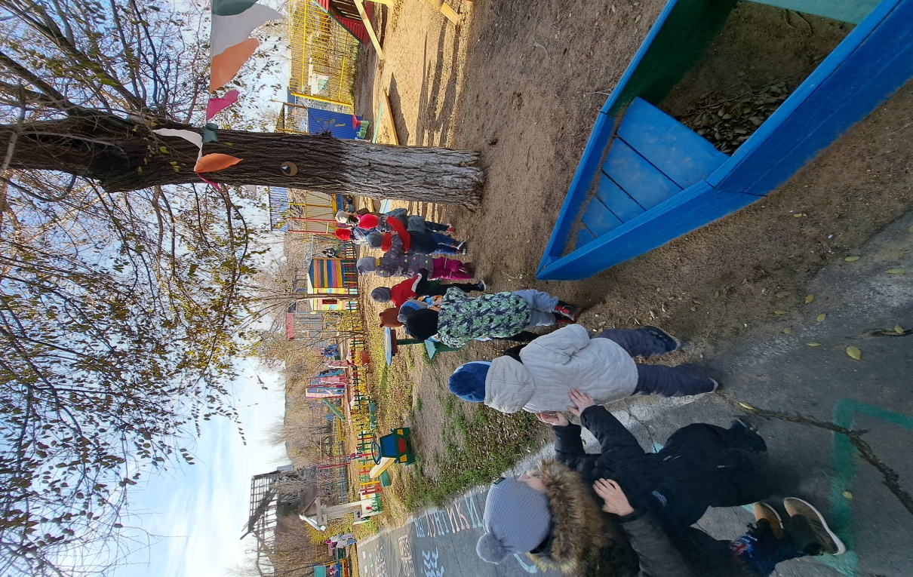
Подвижные игры на прогулке «Поезд»

Slide 22
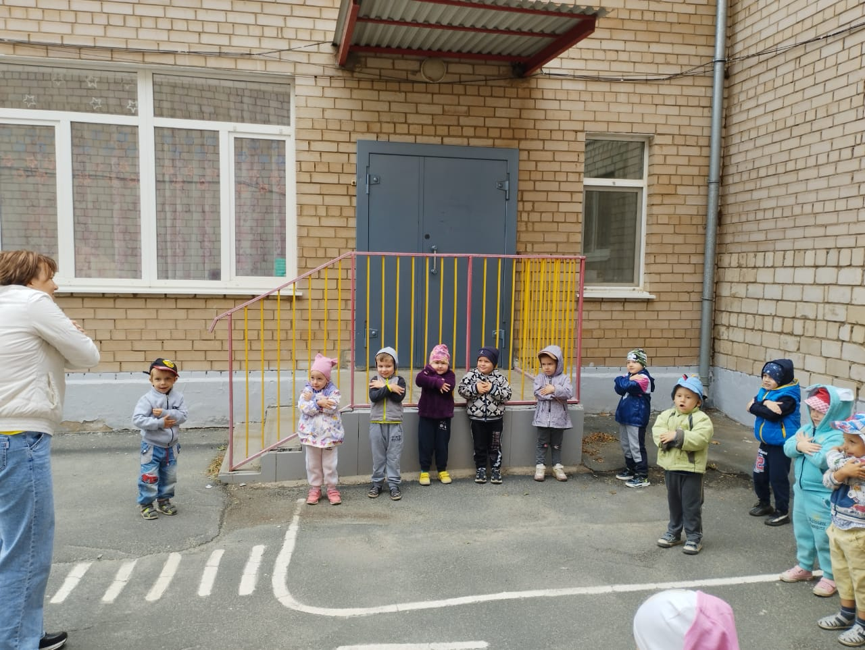
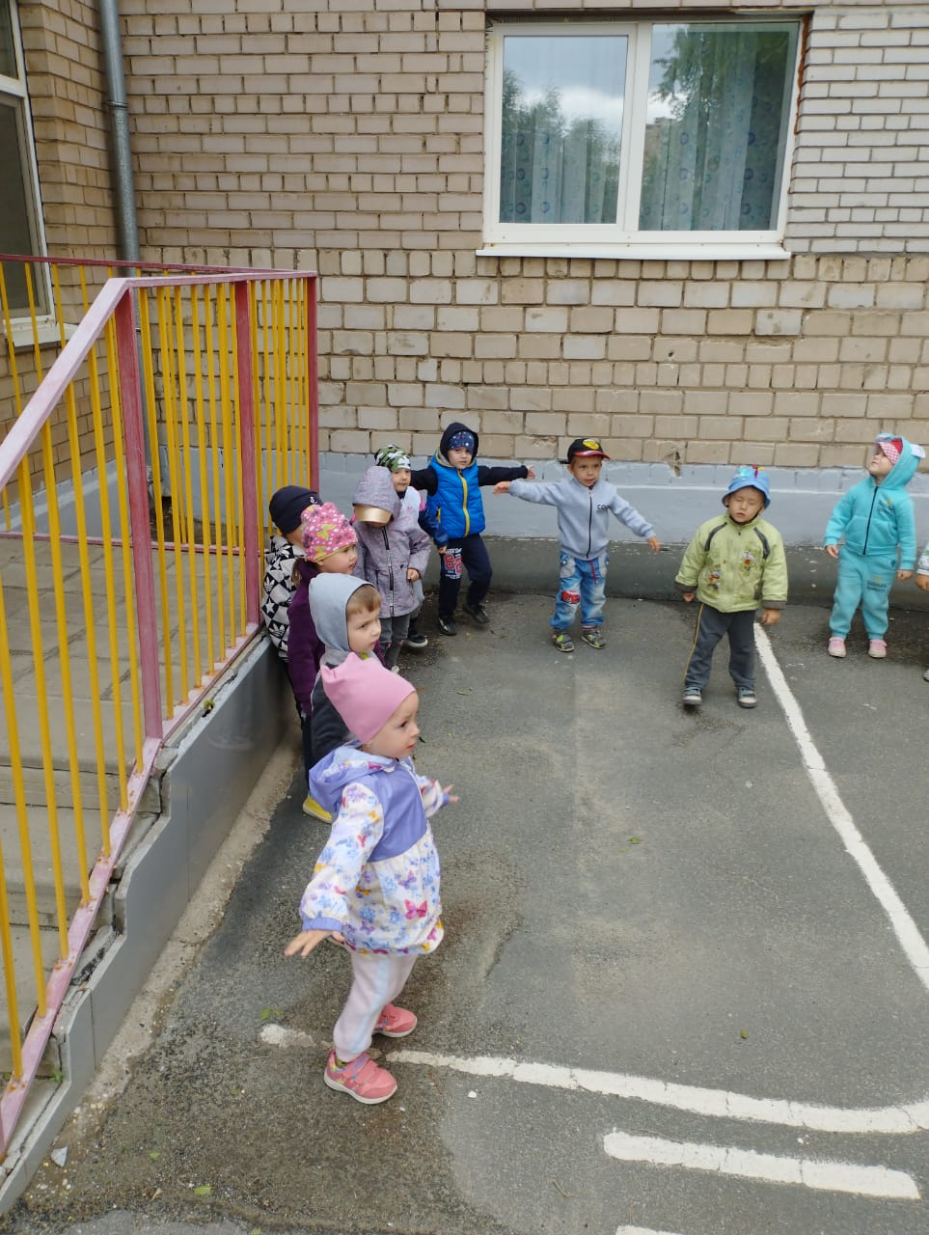
Подвижные игры на прогулке
«Куры в огороде»

Slide 23
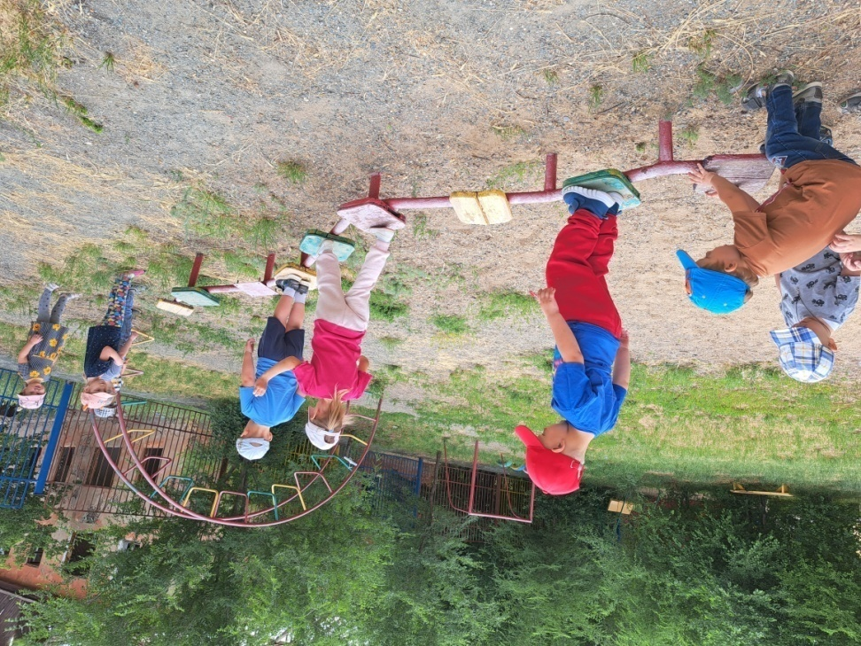
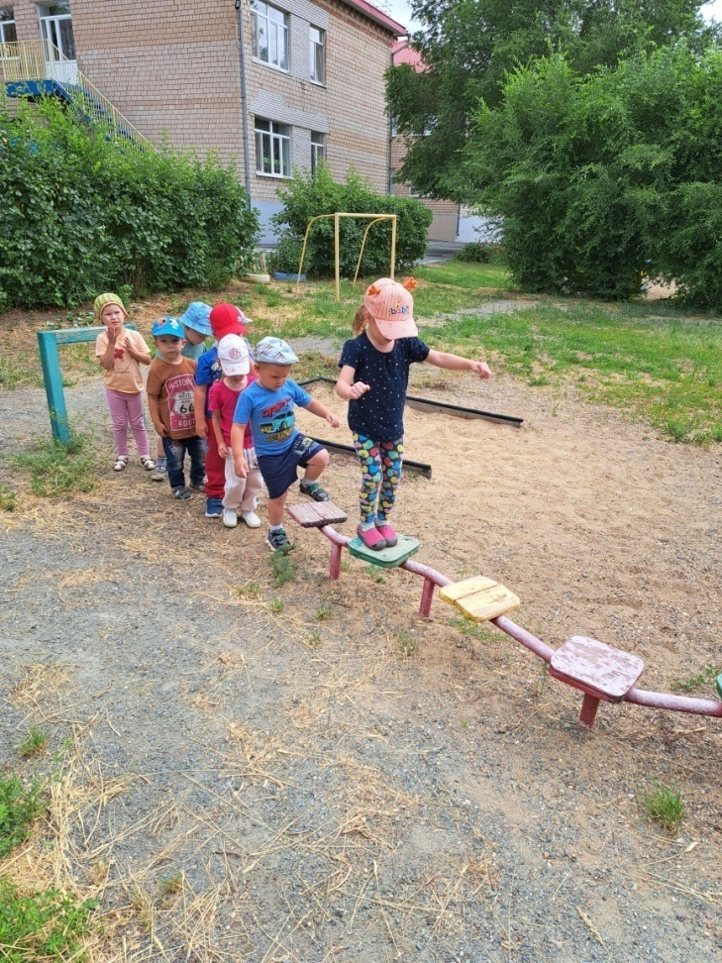
Подвижные игры на прогулке
«Пройди через ручеек»

Slide 24
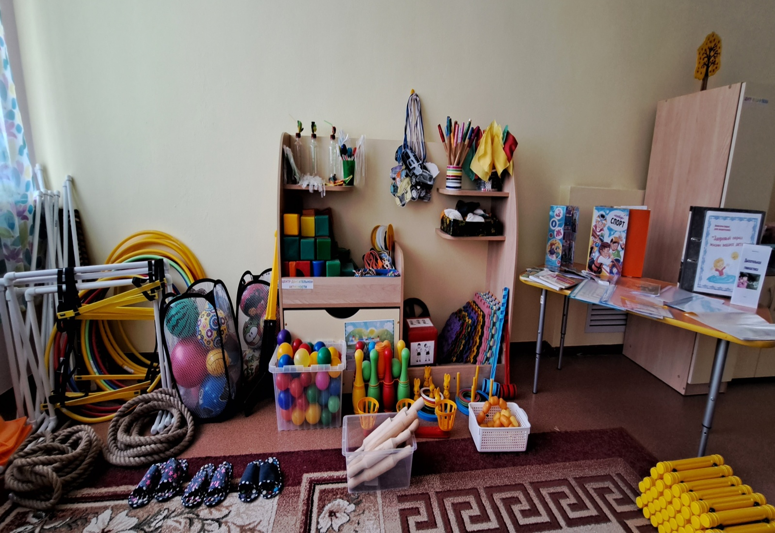
Физкультурный центр

Slide 25
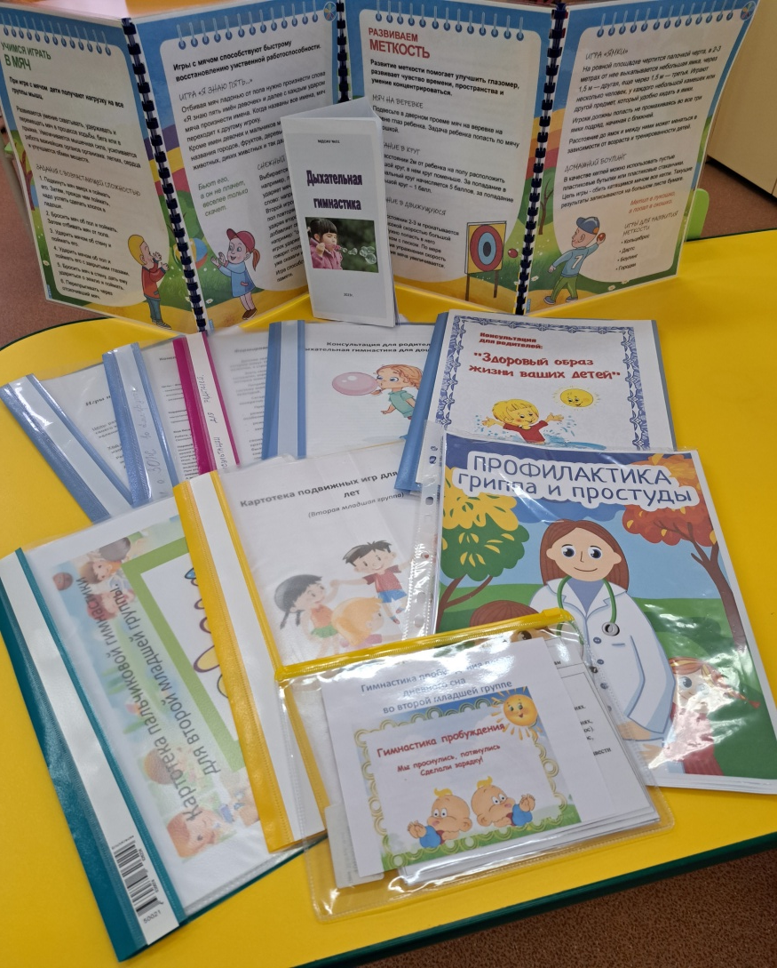
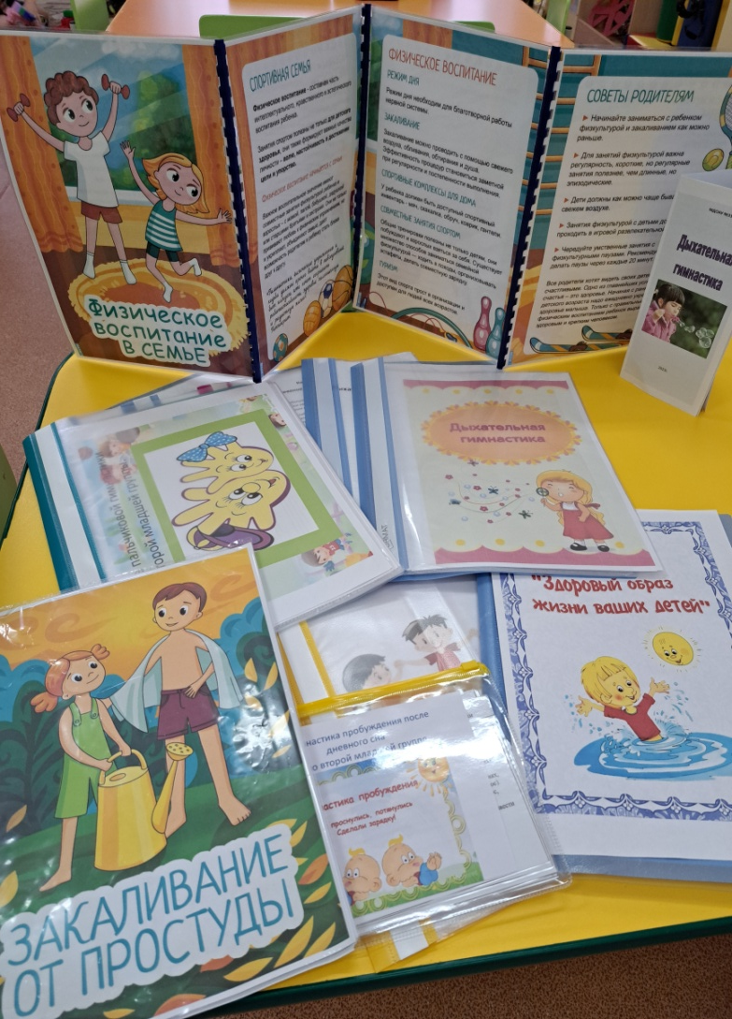
Работа с родителями

Slide 26
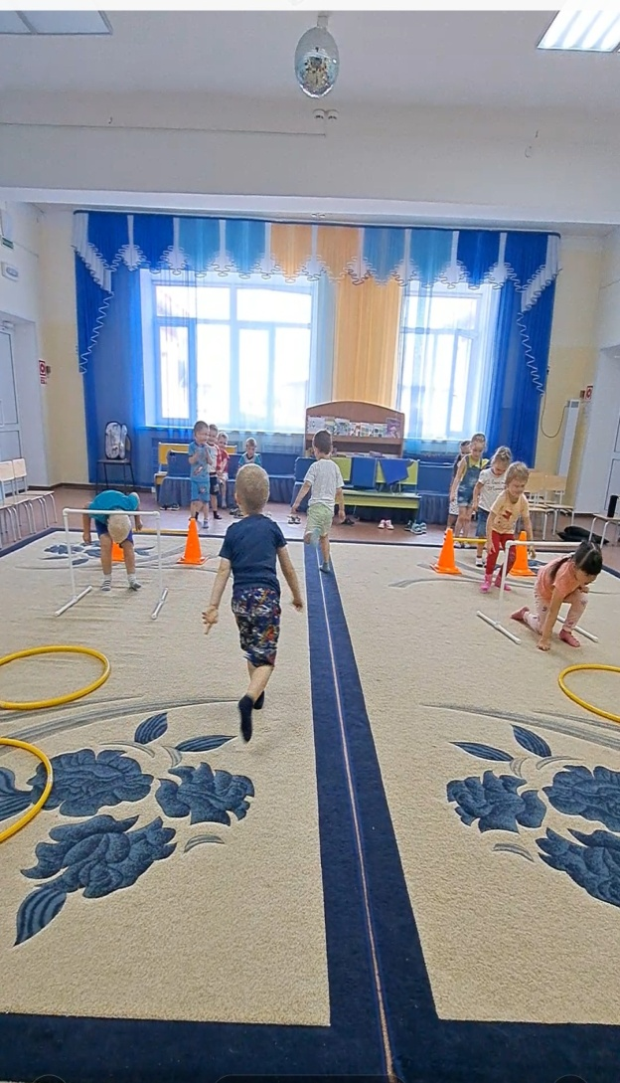
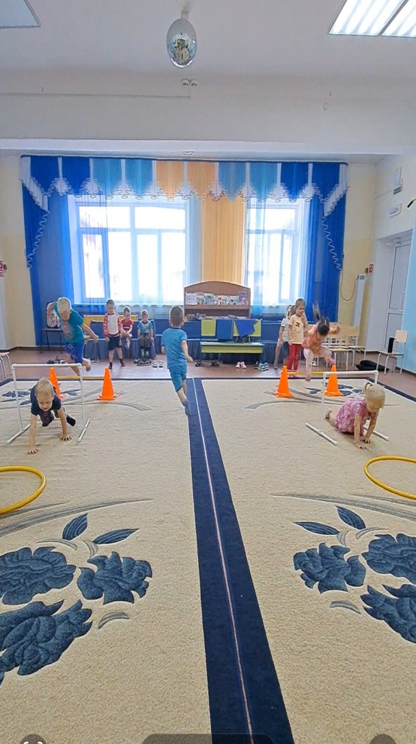
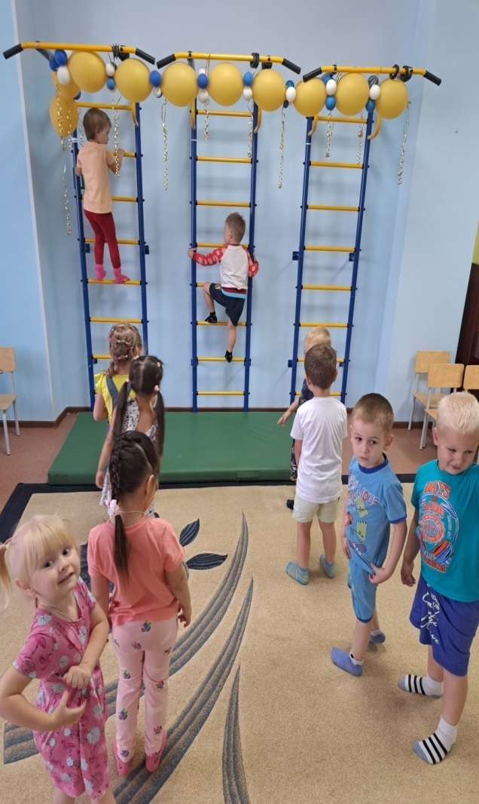
Спортивный досуг
«Веселые старты»

Slide 27
Спасибо за внимание!

